Slide 1
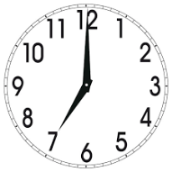
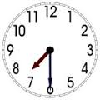


Che ora è? Che ore sono?
SONO LE SETTE
Di sera
Di mattina
SONO LE SETTE E TRENTA/E MEZZO.
È L’UNA
È MEZZOGIORNO
È MEZZANOTTE

Slide 2

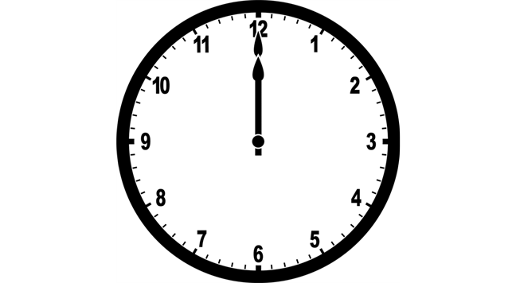
Che ora e’- che ore sono? E’ mezzogiorno.

Slide 3

Che ora e’- che ore sono? E’ mezzanotte.

Slide 4
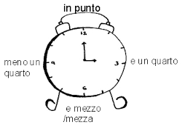
Che ore sono, ogni quindici minuti….
Sono le tre in punto.
Sono le tre e un quarto.
Sono le tre e mezzo/ e trenta.
Sono le quattro meno un quarto/ le tre e quarantacinque.

Slide 5
A che ora?
A che ora inizia la lezione?
La lezione inizia alle sette
A che ora finisce la lezione?
La lezione finisce alle nove
Da che ora a che ora è la lezione?
La lezione è dalle sette alle nove

Slide 6
Oggi e’ il 6 maggio
Che giorno e’ oggi?

Slide 7
Compleanno e data di nascita
Quando è il tuo compleanno?
Quando sei nato/a?
Il mio compleanno e’ il dieci aprile.
E il tuo?
Sono nato/a il 10 novembre del 1985.
Sono nato/a nel 1985.
E tu?

